Slide 2
НАРИЦАТЕЛЬНЫЕ | СОБСТВЕННЫЕ

Slide 3
НАРИЦАТЕЛЬНЫЕ | СОБСТВЕННЫЕ
Обозначают группы однородных предметов, общие понятия | Называют (именуют) индивидуальные предметы

Slide 4
НАРИЦАТЕЛЬНЫЕ | СОБСТВЕННЫЕ
Обозначают группы однородных предметов, общие понятия. | Называют (именуют) индивидуальные предметы
Имеют лексическое значение | Не имеют лексического значения

Slide 5
НАРИЦАТЕЛЬНЫЕ | СОБСТВЕННЫЕ
Обозначают группы однородных предметов, общие понятия | Называют (именуют) индивидуальные предметы
Имеют лексическое значение | Не имеют лексического значения
Встретим в толковом словаре | Встретим в специальных словарях, личных документах, на карте, туристических буклетах

Slide 6
НАРИЦАТЕЛЬНЫЕ | СОБСТВЕННЫЕ
Обозначают группы однородных предметов, общие понятия | Называют (именуют) индивидуальные предметы
Имеют лексическое значение | Не имеют лексического значения
Встретим в толковом словаре | Встретим в специальных словарях, личных документах, на карте, туристических буклетах
Пишутся со строчной буквы. | Пишутся с заглавной буквы

Slide 8
Санкт-Петербург – это город, где живут красота и любовь. Мы любим его за скромные, тихие улочки и удивляющие своей красотой проспекты, за белые ночи и гордые реки.
Мы любим Санкт-Петербург за то, что с ним связаны имена Пушкина и Крылова, Чайковского и Римского-Корсакова. Нас поражают его величавые здания и сооружения – Исаакиевский собор и Эрмитаж, Русский музей и Адмиралтейство, Аничков мост и Медный всадник.
Город на Неве строили талантливые архитекторы из Голландии, Италии, Франции, России. Они строили для нас. Нам и беречь этот город.
(По Ирис Ревю)

Slide 9
Любимый Санкт-Петербург
Санкт-Петербург – это город, где живут красота и любовь. Мы любим его за скромные, тихие улочки и удивляющие своей красотой проспекты, за белые ночи и гордые реки.
Мы любим Санкт-Петербург за то, что с ним связаны имена Пушкина и Крылова, Чайковского и Римского-Корсакова. Нас поражают его величавые здания и сооружения – Исаакиевский собор и Эрмитаж, Русский музей и Адмиралтейство, Аничков мост и Медный всадник.
Город на Неве строили талантливые архитекторы из Голландии, Италии, Франции, России. Они строили для нас. Нам и беречь этот город.
(По Ирис Ревю)

Slide 11
Птичий полёт над Дворцовой площадью.

Slide 12
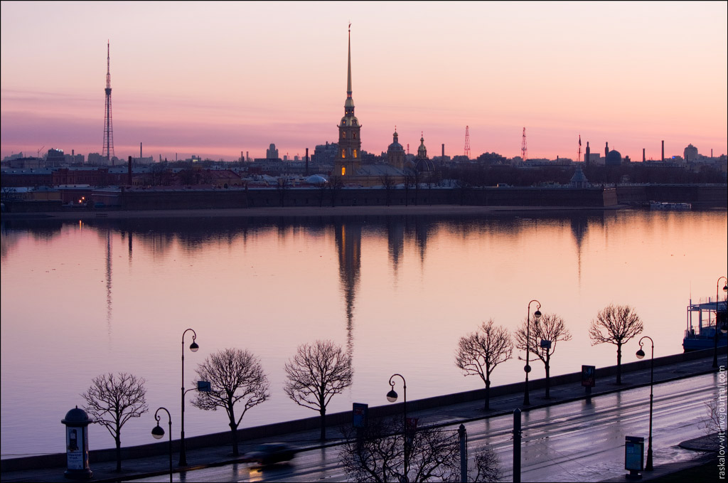

Slide 13
Сумерки у Петропавловской крепости.

Slide 14
«И алым пухом обхватя
Зеркальный омут пенной нивы» Джон Ричардс

Slide 15
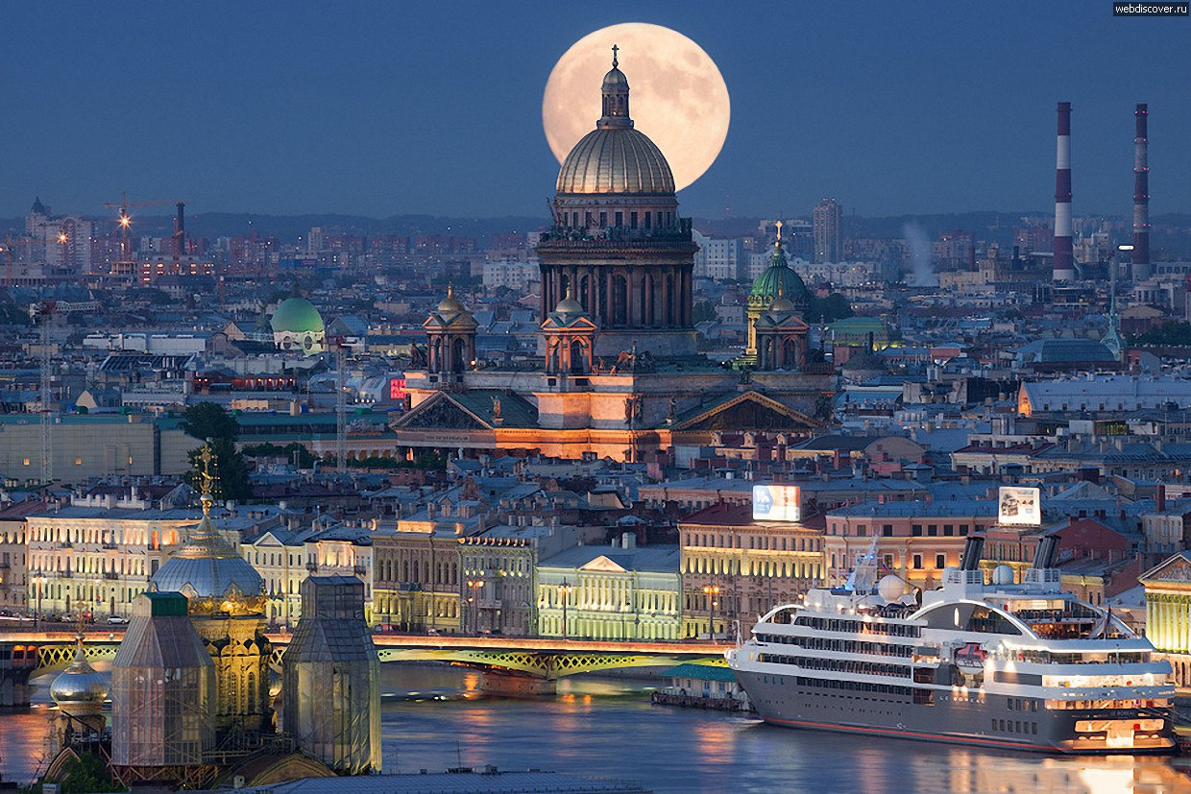

Slide 16
Лунный сон Исаакиевского собора.

Slide 17
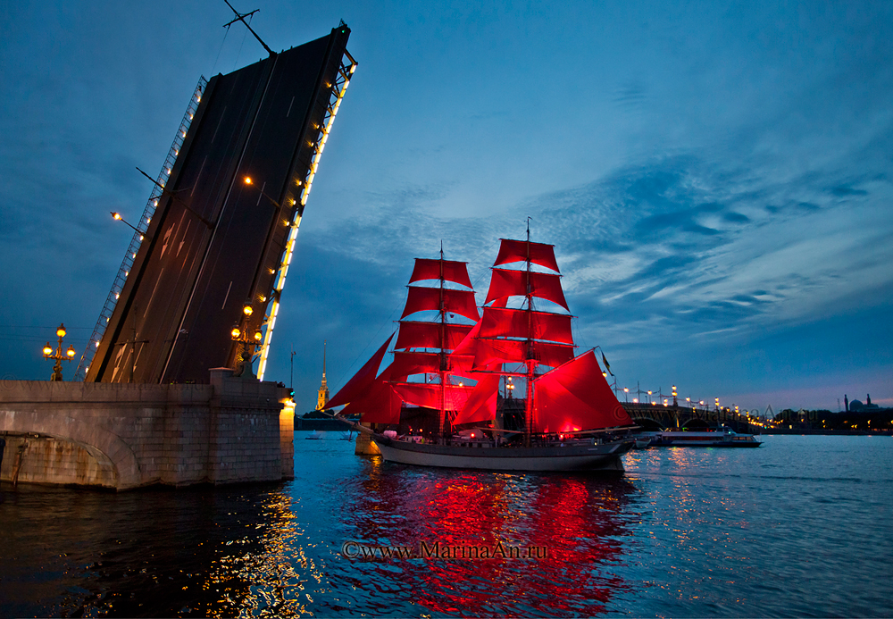

Slide 18
«И нас несет попутный ветер на крыльях алых парусов…»
Мюзикл «Алые паруса»

Slide 20
«Быть сильным хорошо,
Быть умным лучше вдвое.»
И.А.Крылов

